Slide 1
La prévention des Risques Psychosociaux (RPS) 28 septembre 2023

Slide 2
INTRODUCTION
Les RPS, qu’est-ce que ça vous évoque?

Slide 3
Les principaux troubles psychosociaux

Slide 4
TPS
« Les troubles psychosociaux sont des manifestations affectant l'individu et/ou les relations entre les individus »
Stress
Burnout
Violences (internes/externes) : comportements violents, agressivité, incivilités, conflits, « harcèlements »

Slide 5
Le stress professionnel
« Un état de stress survient lorsqu'il y a déséquilibre entre la perception qu'une personne a des contraintes que lui impose son environnement et la perception qu'elle a de ses propres ressources pour y faire face. [...]
L'individu est capable de gérer la pression à court terme, mais il éprouve de grandes difficultés face à une exposition prolongée ou répétée à des pressions intenses »
(ANI du 2 juillet 2008 )

Slide 6
Le burnout ou épuisement professionnel
Il se traduit par un épuisement physique, mental et émotionnel : sensation d’être « vidé »
dépersonnalisation de la relation (agressivité, cynisme..)
désintérêt profond pour le contenu de son travail
dépréciation de ses propres résultats

Slide 7
Les violences au travail
Typologies de violences :
externe (provenant d’un client par exemple)
interne (entre salariés, situations de harcèlement)
Les formes de violences :
physique (envers les personnes ou le matériel)
psychologique (insultes, incivilités, mépris, atteinte à la dignité de la personne,…)

Slide 8
Les Risques Psychosociaux

Slide 9
RPS
« Les risques psychosociaux sont les risques pour la santé mentale, physique et sociale, engendrés par :
les conditions d’emploi,
les facteurs organisationnels
les facteurs relationnels
susceptibles d’interagir avec le fonctionnement mental. »
« Ce qui fait qu’un risque pour la santé au travail est psychosocial n’est pas sa manifestation mais son origine. »
Rapport Gollac-Bodier, avril 2011

Slide 10
RPS
Exigences émotionnelles
Manque d’autonomie
Rapports sociaux dégradés
Insécurité du travail et de l’emploi
Exigences de travail
Conflits de valeur
Les facteurs de risque Psychosociaux (RPS)
Rapport Gollac 2011

Slide 11
Les exigences de travail
Charge de travail
Exigences fortes de qualité
Objectifs difficilement atteignables
Interruptions taches
Déséquilibre vie professionnelle / vie privée
Horaires atypiques
Imprévisibilité des plannings…

Slide 12
Les exigences émotionnelles
Tension avec le public / la clientèle
Devoir faire bonne figure en toutes circonstances
Public fragile
Peur au travail

Slide 13
Les manque d’autonomie
Faibles marges de manœuvre
Rythme de travail impose (par une machine par exemple)
Impossibilité de pouvoir développer ses compétences de donner son avis
Méthodes de production imposées

Slide 14
Rapports sociaux dégradés
Relations conflictuelles avec les collègues ou la hiérarchie
Absence de perspective de carrière
Faible niveau de reconnaissance

Slide 15
Conflits de valeur
Travail inutile
Impossibilité de réaliser un travail de qualité
Absence de fierté dans son travail
Conflit éthique

Slide 16
Insécurité de l’emploi et du travail
Peur de perdre son emploi
Précarité du contrat de travail
Incertitude sur l’avenir de son métier
Soutenabilité
Réorganisations, changements réguliers d’outils et de méthodes

Slide 17
Des conséquences à plusieurs niveaux

Slide 18
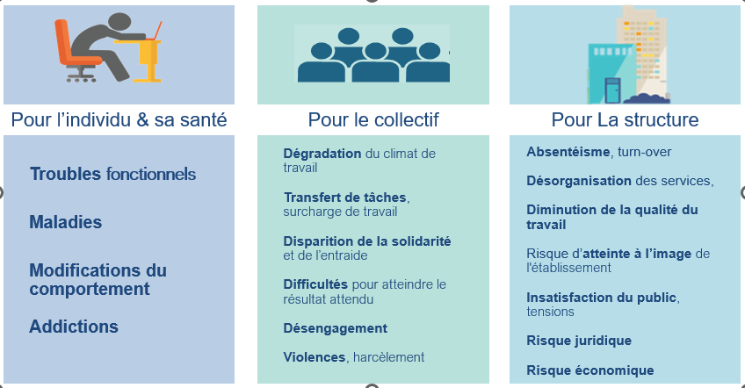
Les conséquences
Source ANACT

Slide 19
Les actions de prévention

Slide 20
Les conséquences
Source ANACT

Slide 21
Discussion
Comment souhaitez-vous que votre SPST vous accompagne dans votre démarche de prévention?

